Slide 1
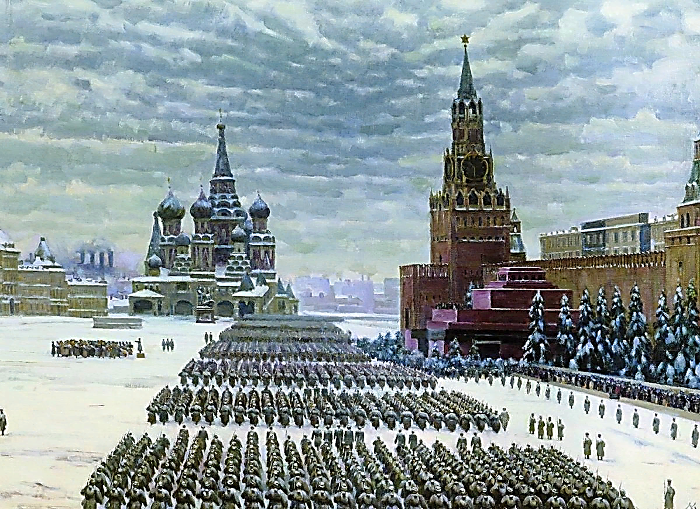
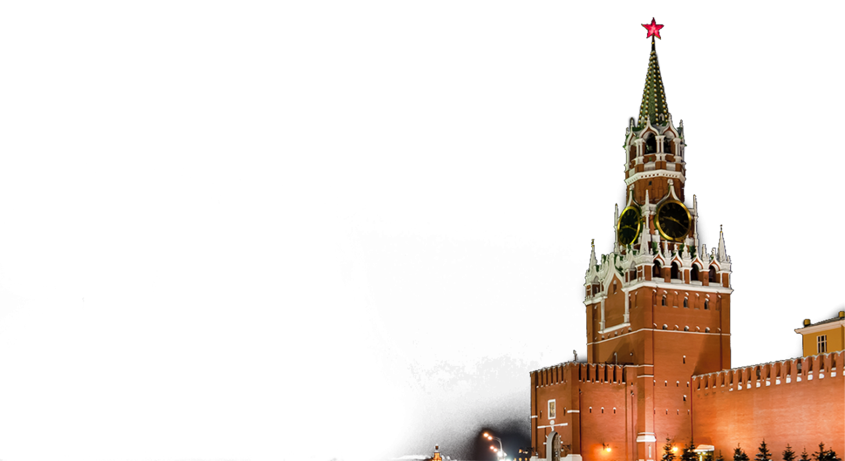
Исторический парад 1941 года

Slide 2
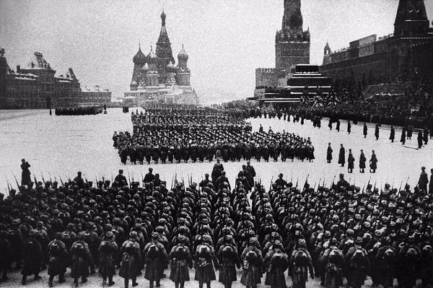
7 ноября 1941 года празднуется годовщины
Дня проведения парада на Красной площади

Slide 3
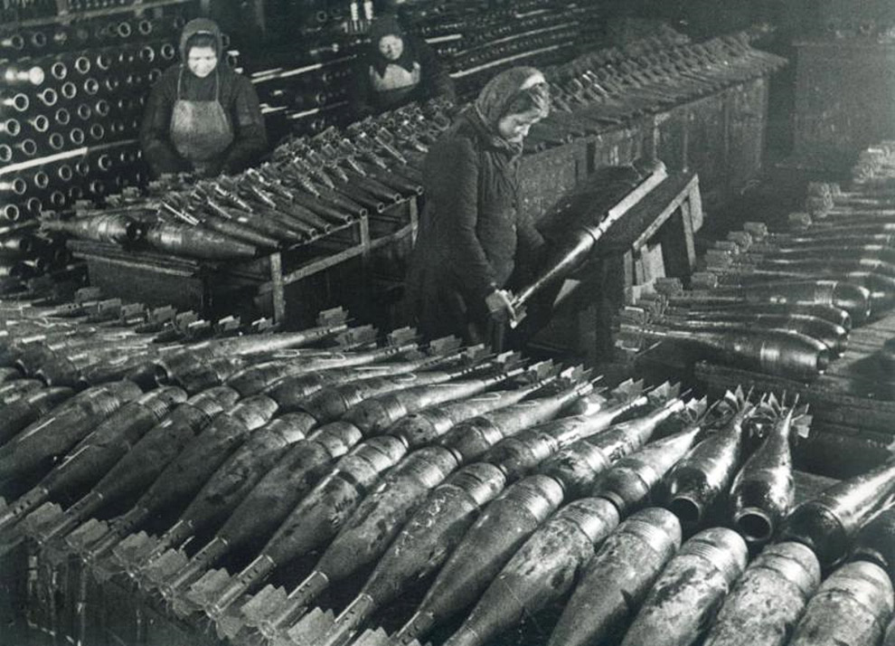
За годы Великой Отечественной войны были произведены: каждый второй автомат, каждый третий миномет, каждый четвертый снаряд…

Slide 4
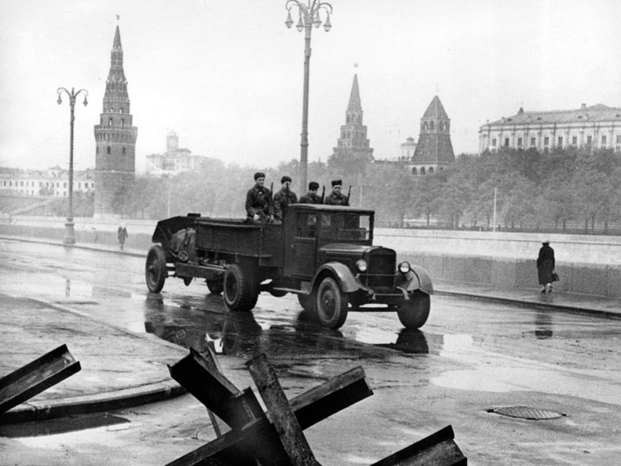
Москва приобрела облик военного города: улицы пересекли ряды «ежей»

Slide 5
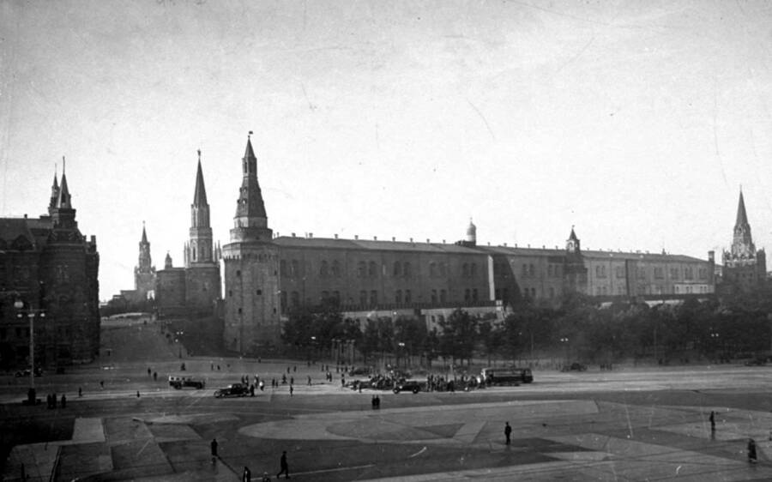
Маскировка Кремля

Slide 6
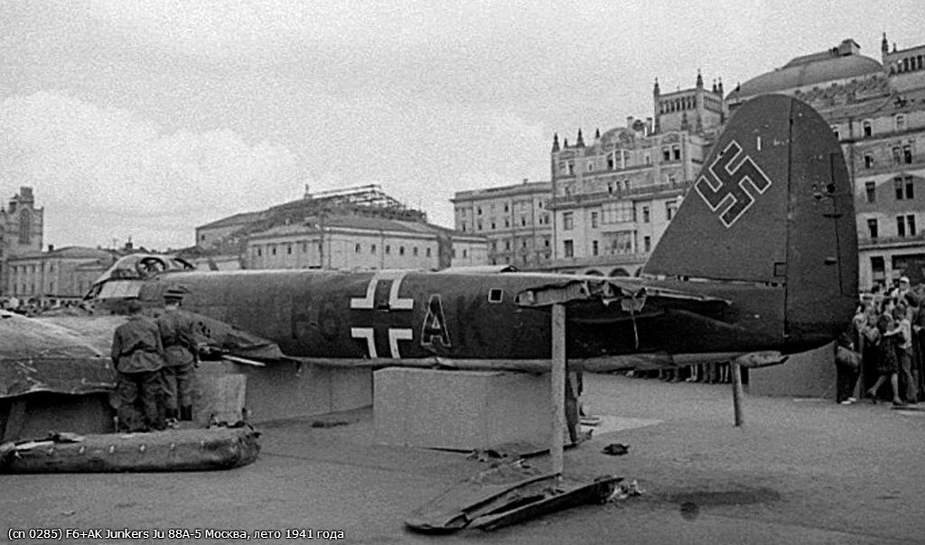
Сбитый немецкий самолёт в Москве

Slide 7
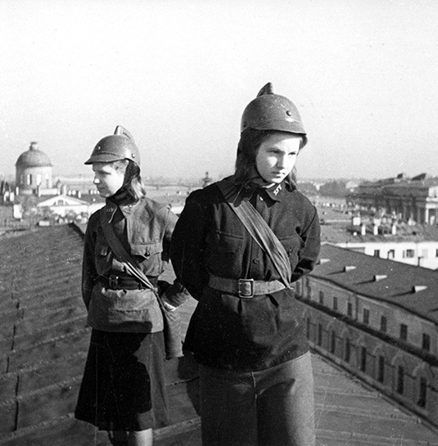
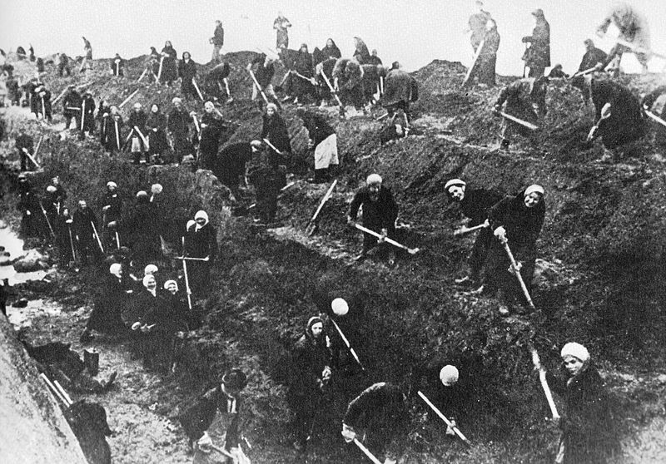
Все оставшиеся в Москве были заняты на производстве, дежурили на крышах домов, проверяли светомаскировку, рыли окопы.

Slide 8
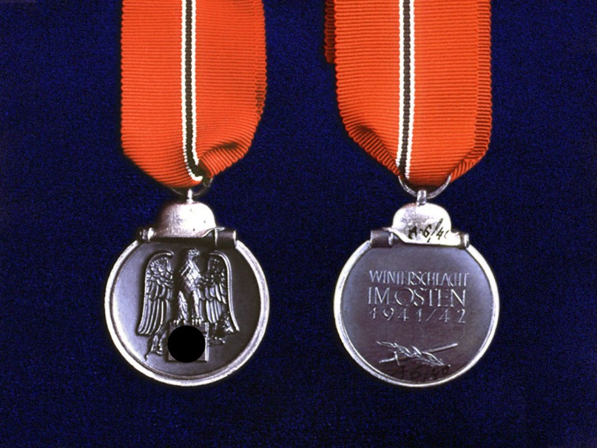
По просьбе фронтовиков для армии из Германии были высланы вагоны с новой парадной формой, памятными медалями…

Slide 9
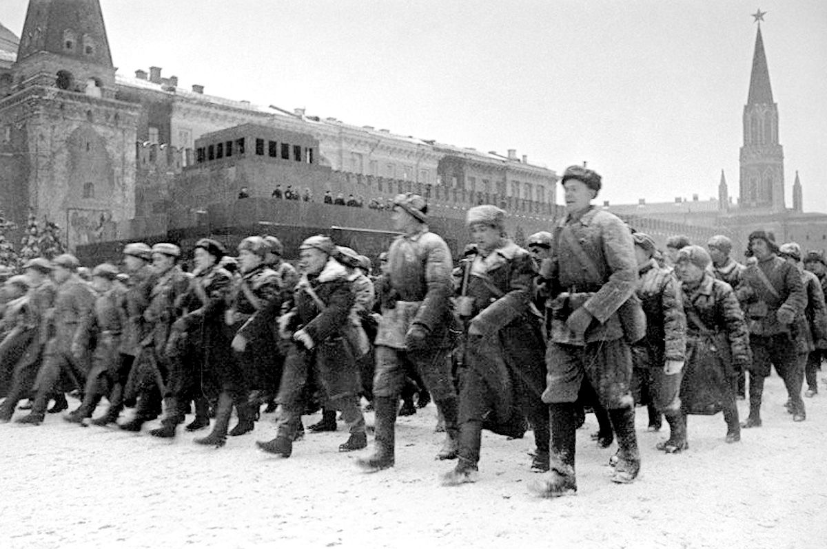
Часть войск прямо с парада направлялась на фронт, на передовые позиции.

Slide 10
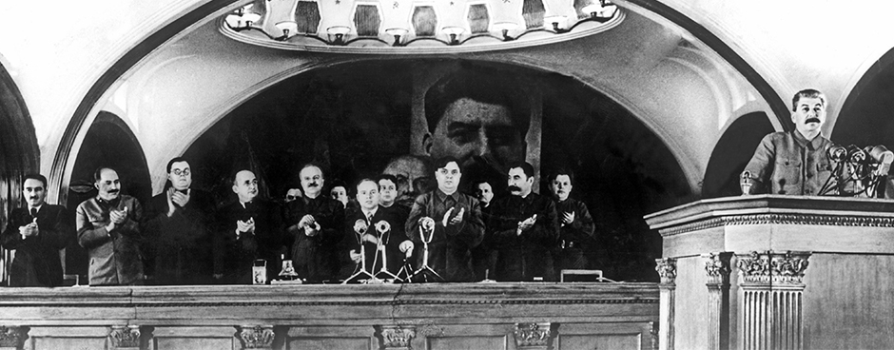
Вечером 6 ноября 1941 года состоялось торжественное заседание Московского Совета депутатов трудящихся

Slide 11
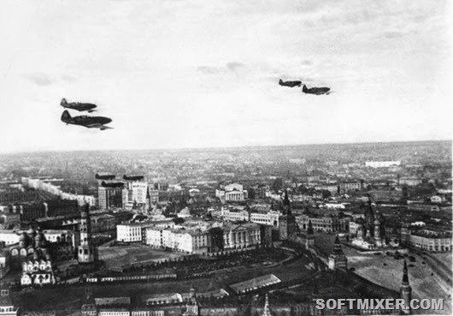
Особую опасность представляла немецкая авиация.

Slide 12
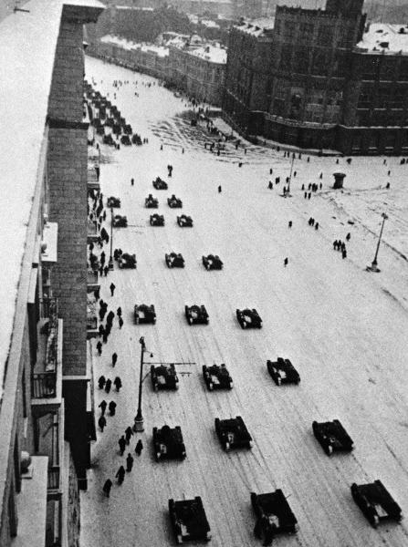
Танковая бригада, разгруженная с железнодорожных платформ, шла колонной на Красную площадь.

Slide 13
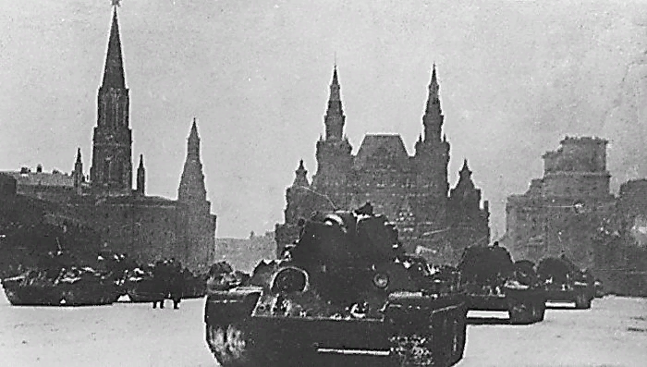
К утру 7 ноября Красная площадь приобрела праздничный вид

Slide 14
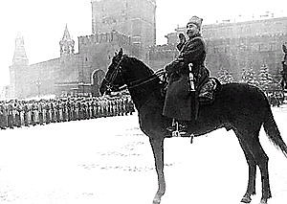
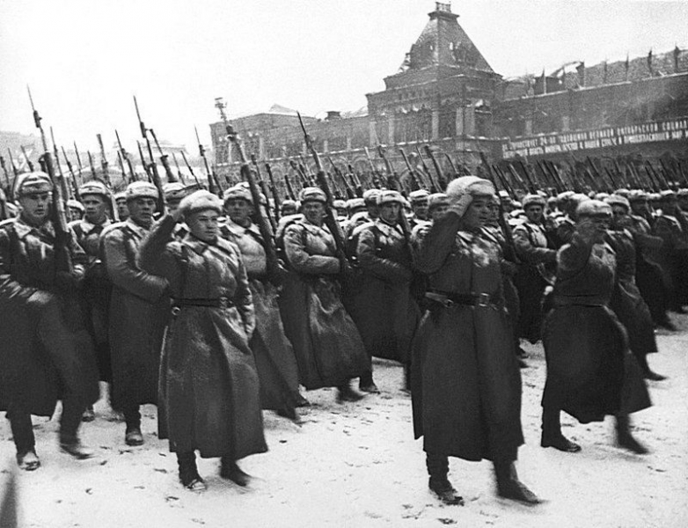
Маршал Семён Будённый принимает военный парад 7 ноября 1941 года

Slide 15
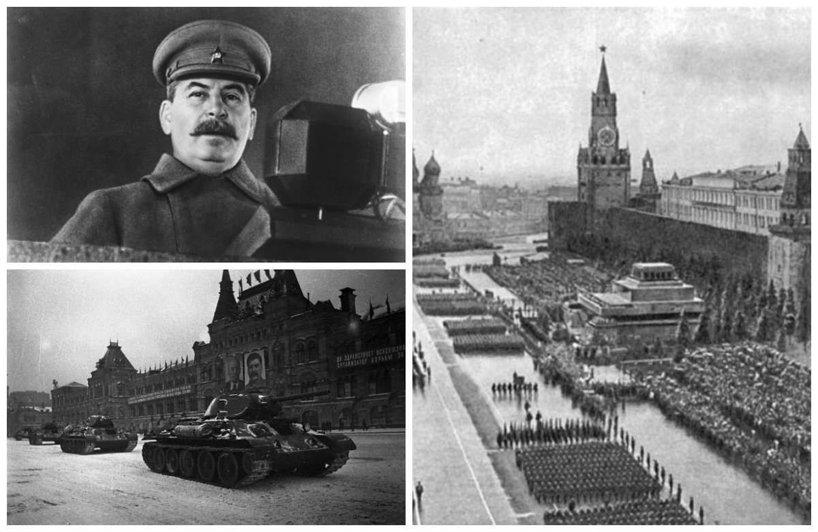
Это был очень короткий парад, около 25 минут. На параде, как и в мирное время, были представлены пехота, конница, артиллерия, танки, моряки.

Slide 16
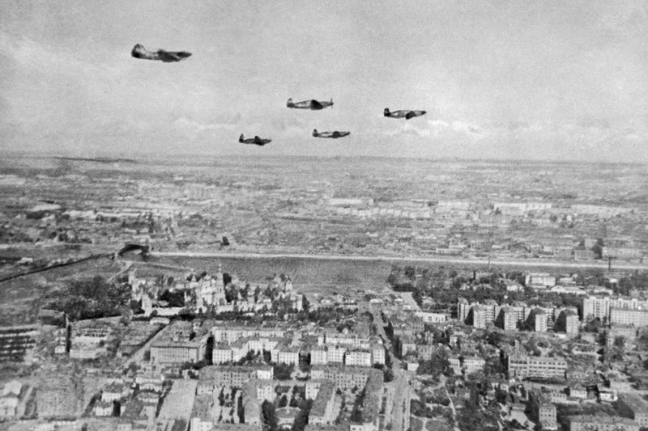
Но ни один из почти 250-ти бомбардировщиков люфтваффе
к Москве не прорвался.

Slide 17
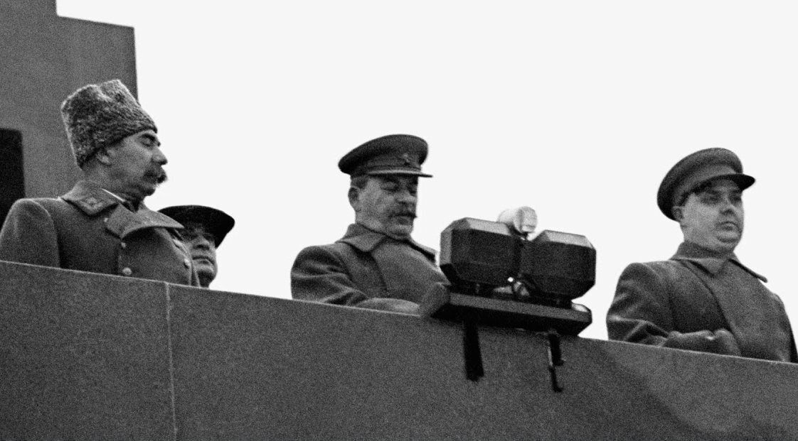
Все высшие руководители во главе со Сталиным уже
были на Мавзолее

Slide 18
В 1942 году "Оскар" за лучший иностранный фильм документальную ленту
"Разгром немецко-фашистских войск под Москвой».

Slide 19
Парад продемонстрировал всему миру
несгибаемый дух и волю народа к победе,
что Москва стоит, и мало того - бросает вызов врагу

Slide 20
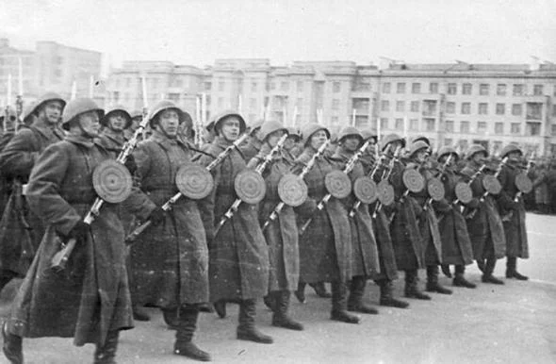
Далеко не все знают, что в самый сложный период войны парад прошел не только в Москве и Куйбышеве – запасной столице, но и в соседнем Воронеже. Это событие прошло незамеченным.

Slide 21
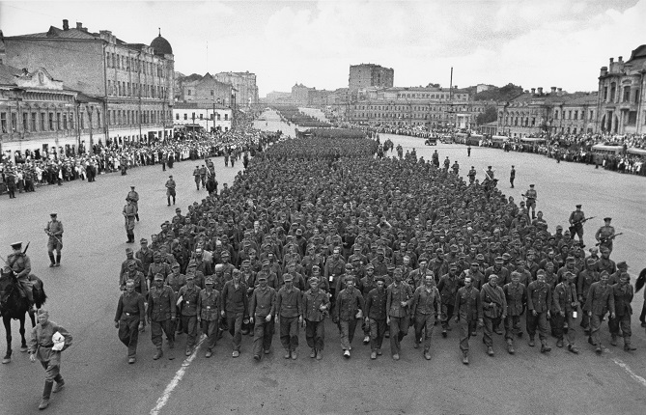
В июле 1944 г. колонны пленных немецких солдат и офицеров, среди них были более десяти генералов, в сопровождении конвоиров прошли по столичным улицам

Slide 22
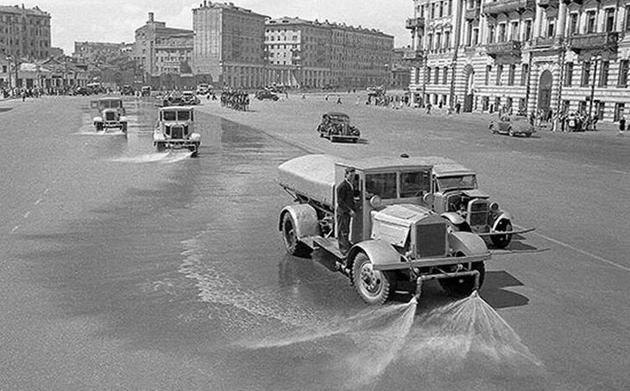
За пленными следовали поливальные машины, символически смывая грязь с асфальта.

Slide 23
Вспомнить вдруг о том, какой ценою Куплен был наш каждый мирный день!

Slide 24
Спасибо
за внимание!
Подготовила учитель истории МОУ «ЛСОШ № 2»
С.В. Зверева

